Slide 1
ПОЯСНЕНИЕ ПО LCARD МОДЕЛЯМ И ОБЪЕКТАМ
445037, г. Тольятти
Самарская область
ул.Фрунзе, д14-Б, офис 211
143000, г. Одинцово
Московская область
Ул.Говорова, д.30, офис 257
http://www.laduga.ru
E-mail:laduga@laduga.com
Тел.: 8 (495) 991-88-97
8 (8482) 51-09-84
Факс: 8 (8482) 51-09-84

Slide 2
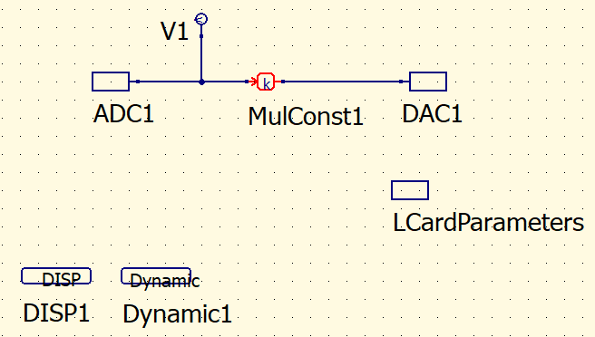
Общий вид тестовой схемы
ADC1 - считываем сигнал с АЦП
DAC1 - отправляет сигнал (немного изменённый) на ЦАП
LCardParameters - объект, который содержит в себе параметры для LCard модуля (также по нему идёт считывание того, с каким контроллером работаем)

Slide 3
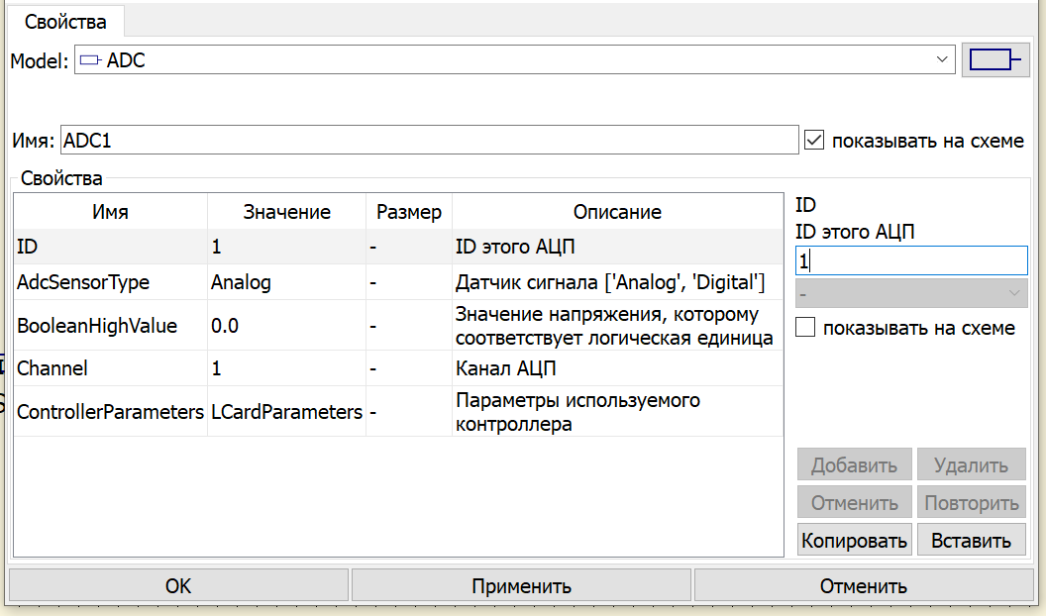
Описание ADC объекта
Этот объект внутри себя вызывает модель ADC1A или ADC2A (в зависимости от параметра датчика сигнала)

Slide 4
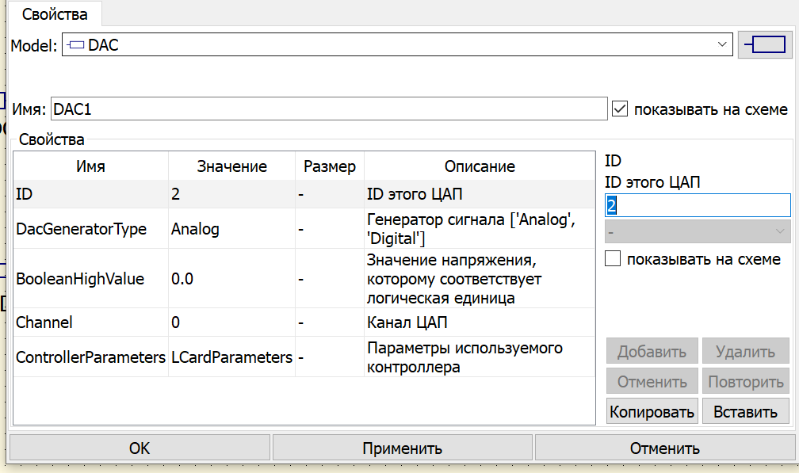
Описание DAC объекта
Внутри объекта вызывается модель DAC1A или DAC2A в зависимости от параметра генератора сигнала. Параметр Channel для LCard E154 модуля не учитывается.

Slide 5
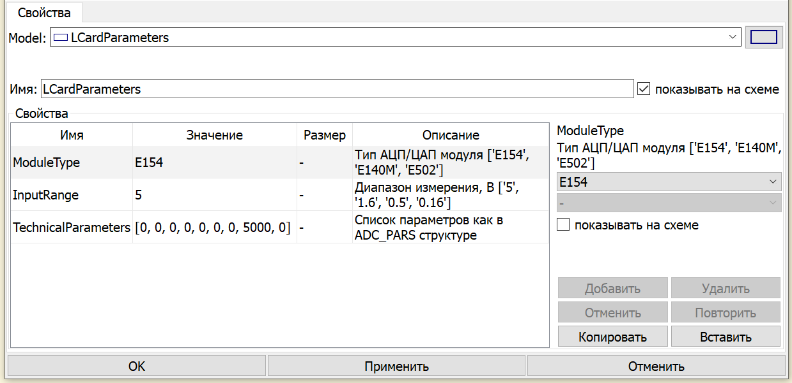
Описание LCardParameters объекта
В объекте находится параметры конкретно для LCard модулей. Список технических параметров, по крайней мере для E-154 модуля, формируется в порядке, указанном в структуре ADC_PARS_E154 (на след слайде). Для того, чтобы корректно указать эти параметры, пользователю надо действовать по документации. Эти тех параметры используются только для АЦП, для ЦАП не нужны

Slide 6
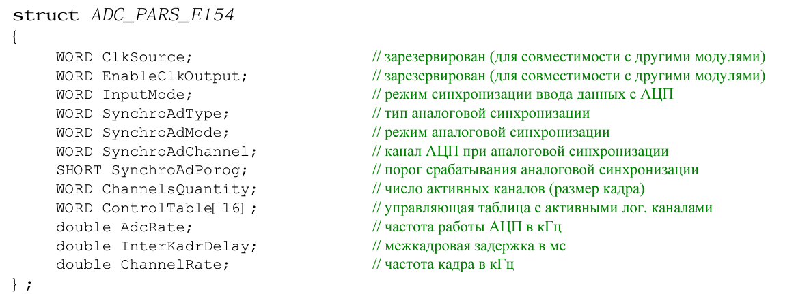
Описание LCardParameters объекта

